Slide 1

Презентацию подготовила:
Кишмахова Р.З.
Учитель начальных классов

Slide 2

Настроение у нас отличное .
А улыбка – дело привычное
Пожелаем друг другу добра
Нам урок начинать пора.

Slide 3

Назовите одним словом.

Slide 4
П Р А З Д Н И К

Slide 5

«Такие разные праздники»

Slide 6
Цель:
сформировать представление о праздниках в России, их различиях и особенностях.
Задачи:
изучить виды праздников и распределить их по группам.

Slide 7


Slide 8


Slide 9
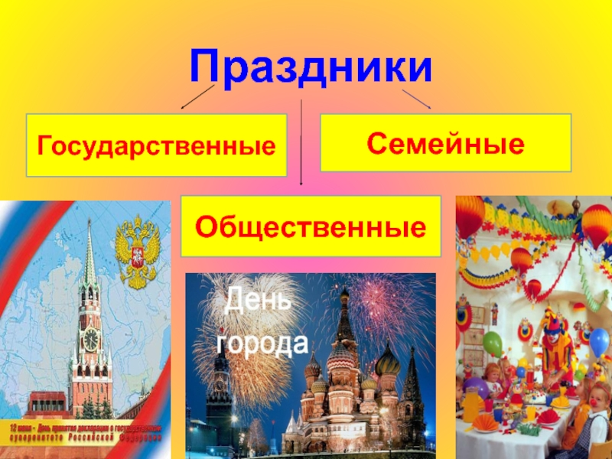
Профессиональные

Slide 10


Slide 11


Slide 12


Slide 13


Slide 14


Slide 15


Slide 16


Slide 17


Slide 18
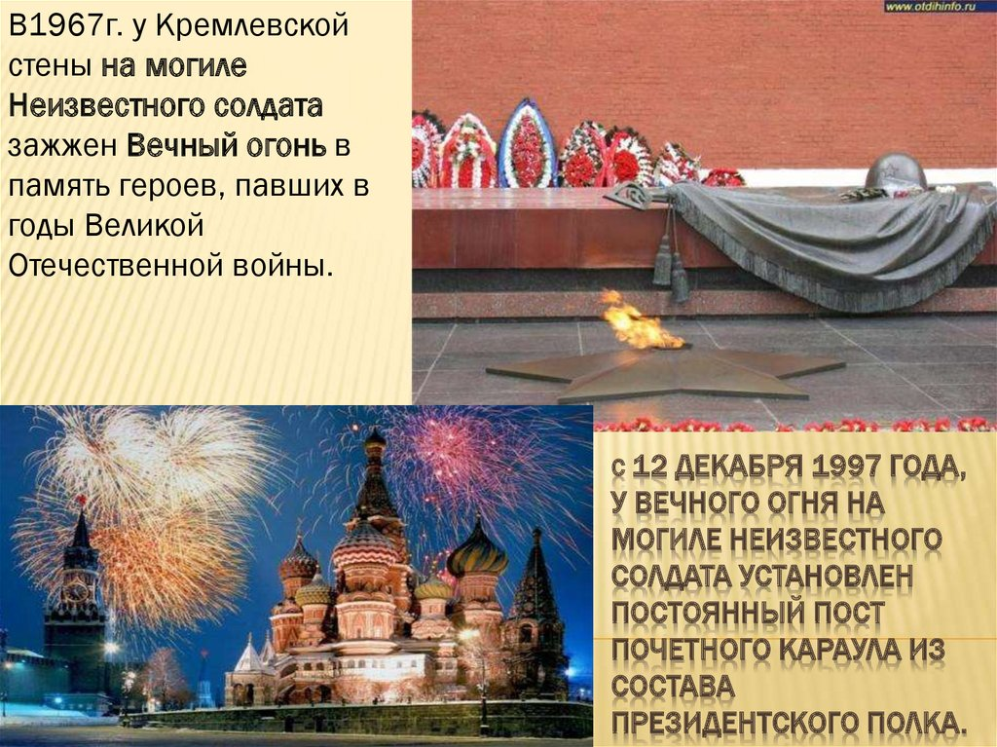
Могила Неизвестного солдата

Slide 19


Slide 20


Slide 21


Slide 22


Slide 23
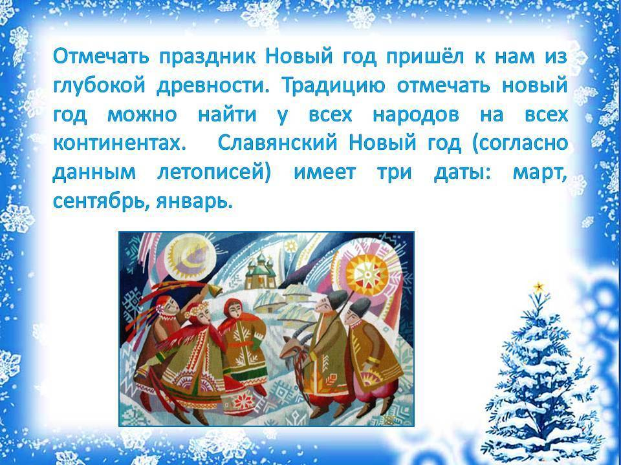

Slide 24
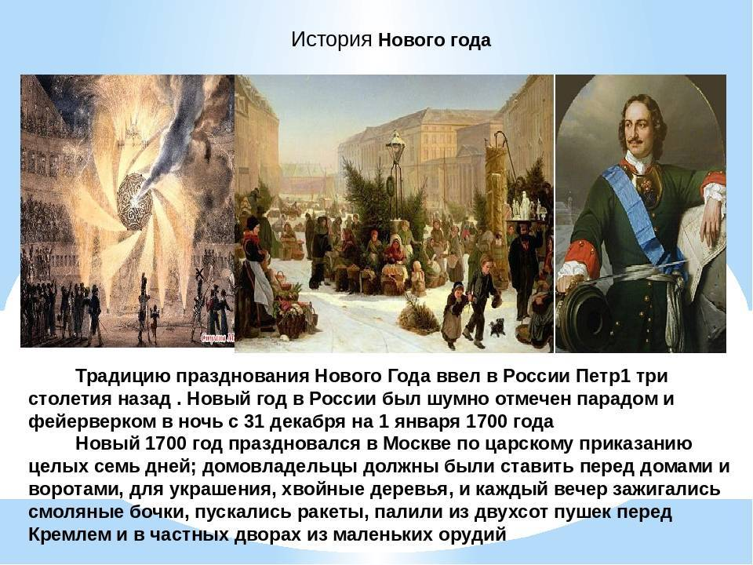

Slide 25


Slide 26
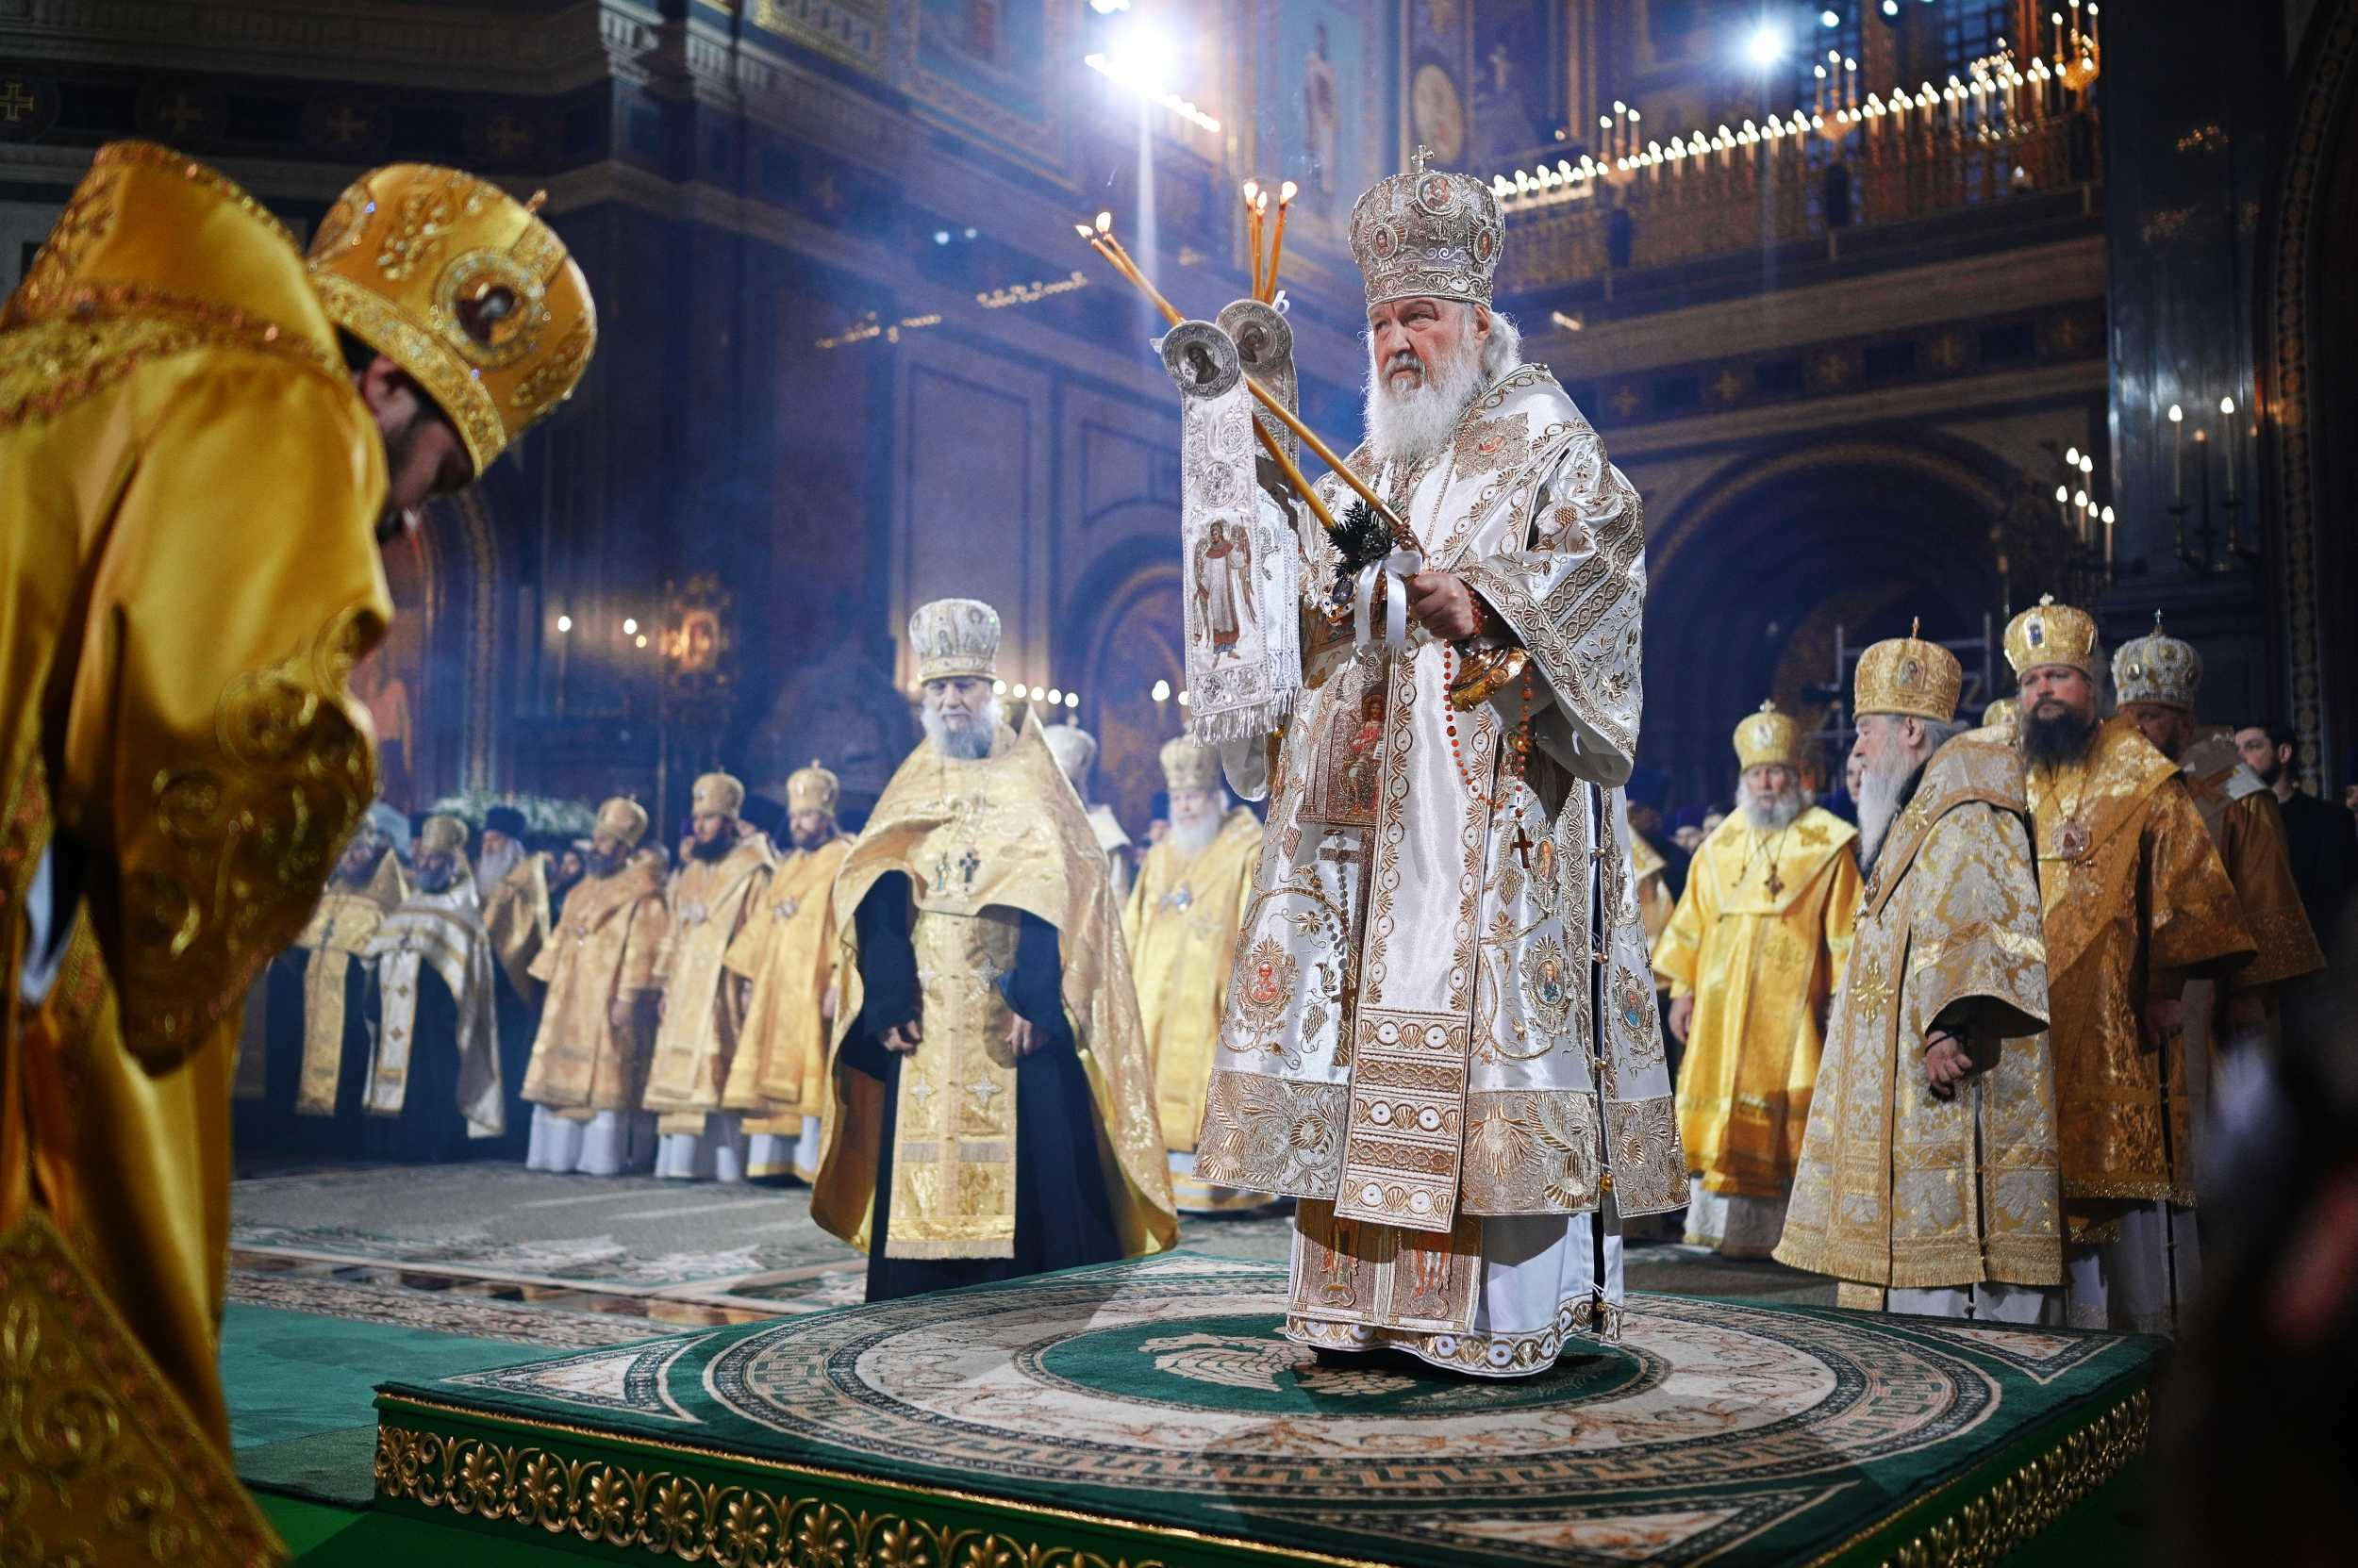
Рождество Христово

Slide 27
Профессиональные

Slide 28


Slide 29


Slide 30


Slide 31
Проверь себя
Где могут пригодиться в жизни новые знания?
Что показалось наиболее интересным?
Какой праздник запомнился больше всего и почему?

Slide 32

Прочитаем о праздниках в учебнике и закрепим свои знания в рабочих тетрадях.
Учебник с.175 -178.
Рабочая тетрадь с 64-66.

Slide 33
Спасибо за урок !

